Slide 1
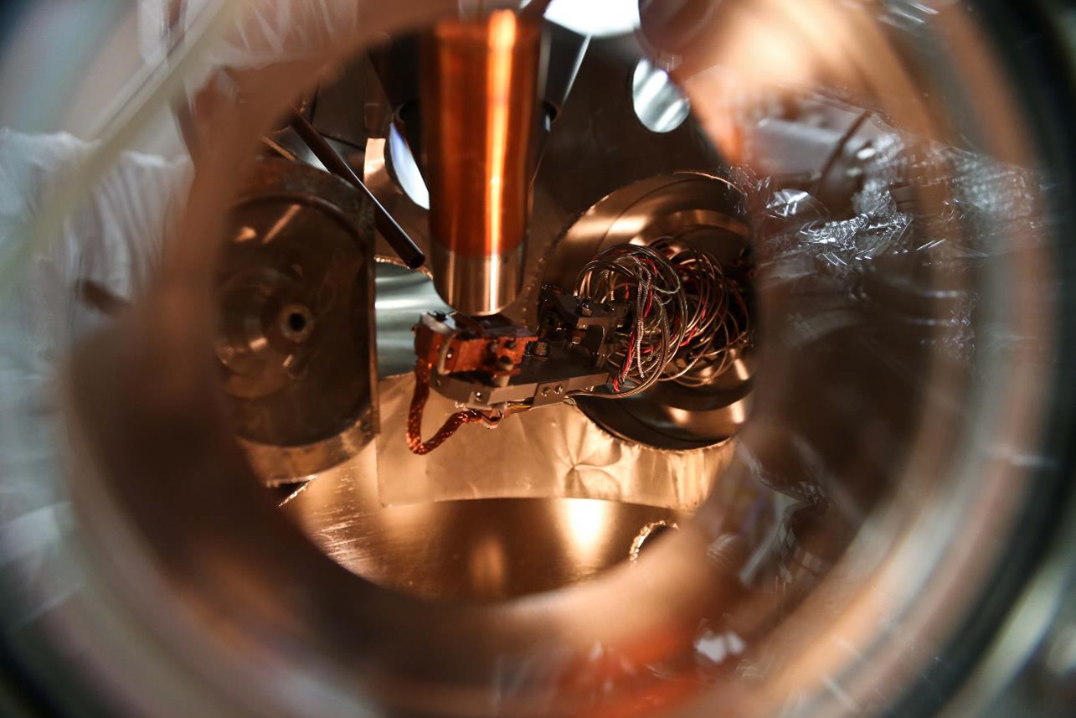
Infrastrutture di ricerca: 4 assi di potenziamento
Edifici per ospitare laboratori
Grandi infrastrutture di Ateneo
Laboratori sovradipartimentali
Laboratori dipartimentali

Slide 2
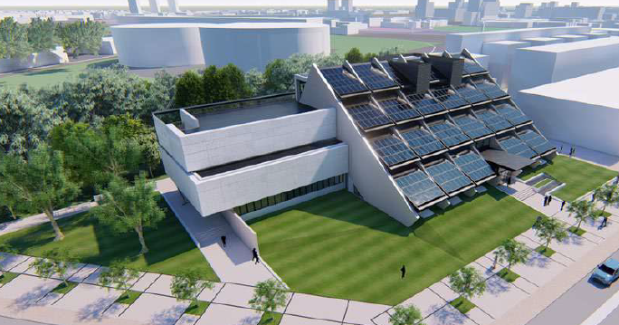
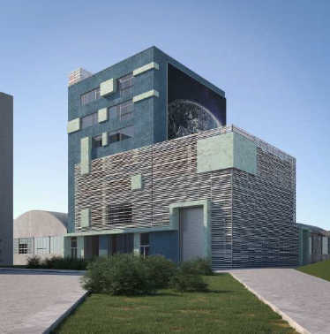
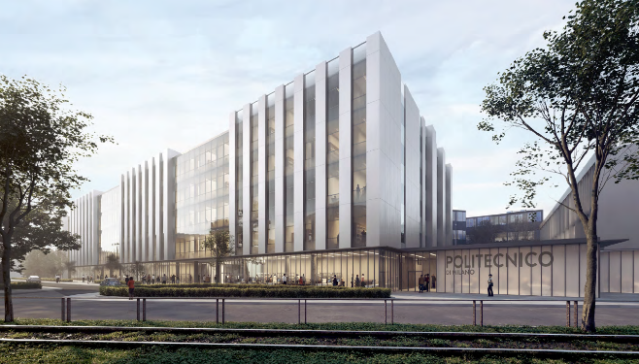
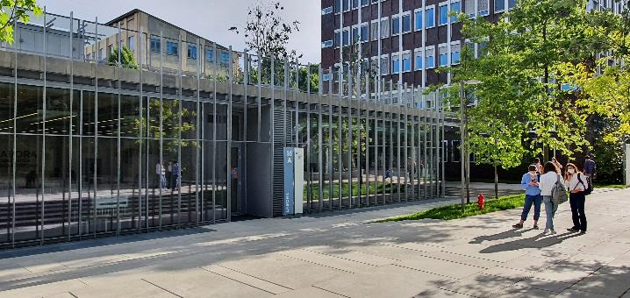
Edifici per ospitare laboratori
Laboratori ARCH (LABORA – Campus Boniardi)
Laboratori DAER e DMEC (Rotor Tower – Campus La Masa)
Laboratori DCMC e DEIB (Campus Bassini)
Laboratori DENG (EN:LAB – Campus Lambruschini)
Investimento: ~ 80 MLN€

Slide 3
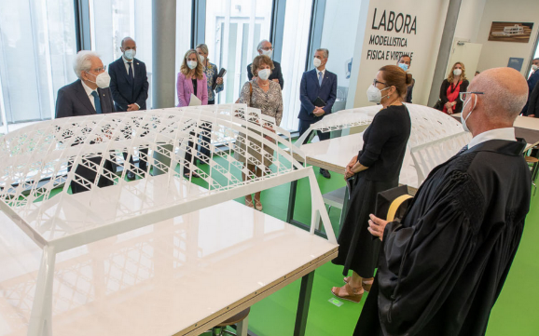
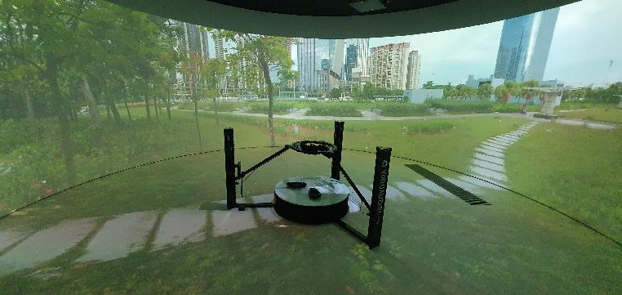
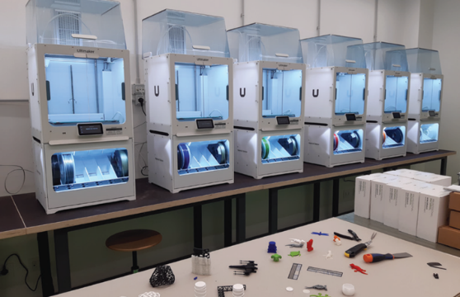
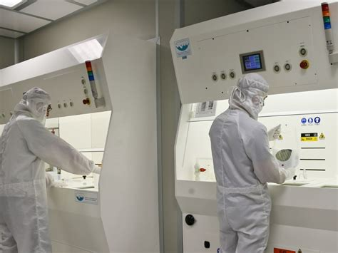
Grandi infrastrutture di Ateneo
LABORA (Campus Boniardi)
POLIFab (Campus Leonardo)
Investimento: ~ 3 MLN€

Slide 4
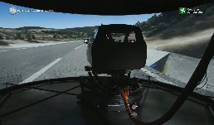
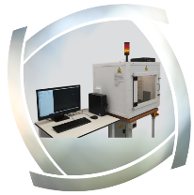
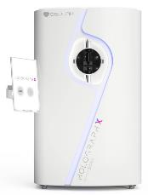
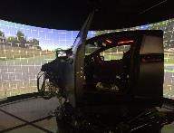
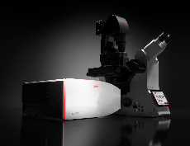
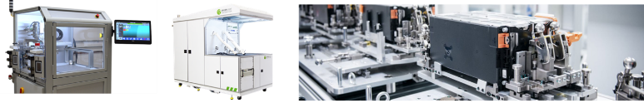
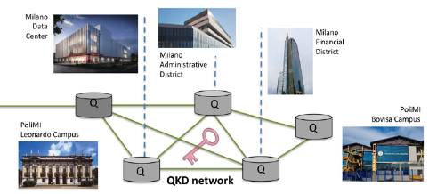
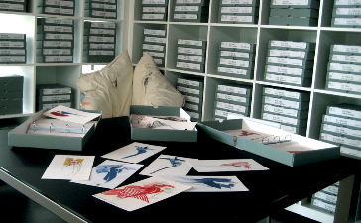
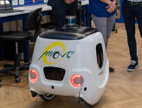
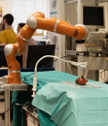
Laboratori sovradipartimentali
CRYO-Laboratory
  Interazione di strutture e infrastrutture con neve/ghiaccio e studio dei processi della criosfera
DRISMI
  Simulatore di guida in diverse condizioni ambientali con feedback fisico
Gianfranco Ferrè @POLIMI
  centro di innovazione con le industrie creative integrato nel sistema Archivi Storici
HubIntegrato:
  PRO-eSTORAGE (deposizione, assemblaggio e testing per batterie e elettrolizzatori)
  NextGame (raggi X per lo sviluppo di materiali)
  BIO-3D Printing 4.0 (stampa 3D per life science)
Laboratori Interdipartimentali
  9 laboratori cofinanziati
Leonardo Robotiscs + mOve Labs
  Robotica, IA e smart mobility
PoliQI
  Infrastruttura per la distribuzione di chiavi quantistiche in ambito urbano
Investimento: ~ 13 MLN€

Slide 5
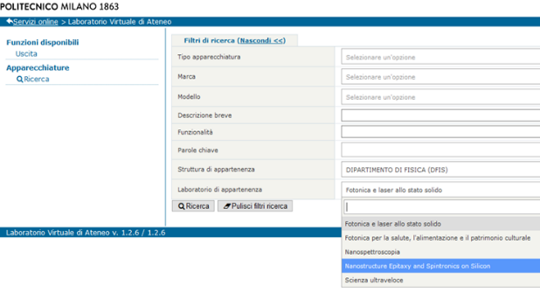
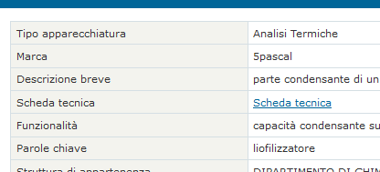
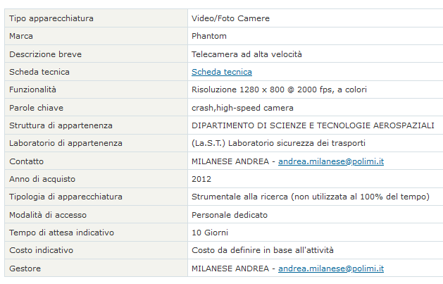
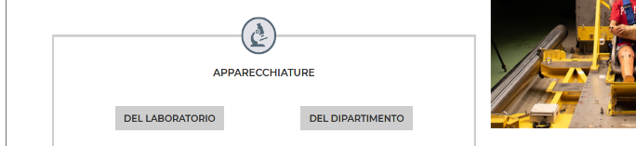
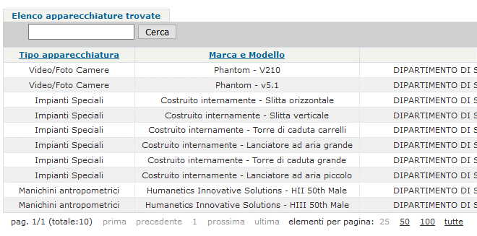
Laboratori dipartimentali
Cofin a sportello
  30% cofinanziamento di Ateneo ai Dipartimenti per acquisto di apparecchiature
Laboratorio Virtuale di Ateneo (LVA)
  Database di apparecchiature dell'Ateneo clusterizzate per applicazione
Investimento: ~ 4 MLN€

